Slide 1
机器学习(西瓜书)系列分享 第七讲
BI陈详

Slide 2
目录
计算学习理论
半监督学习

Slide 3
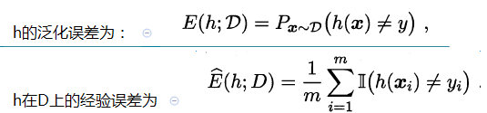
计算学习理论
基本：
关于机器学习的理论基础，其目的是分析学习任务的困难本质，为学习算法提供理论保证，并根据分析结果指导算法设计。
简而言之：在算法学习前根据样本的规律对算法做可行性分析
比较抽象，公式概念定义比较多，更高的层次去审视机器学习算法的有效性
Notes:
不是讲机器学习算法的优劣，算法能产生的数据与结果之间的映射与实践映射的贴近程度和稳定程度

Slide 4

计算学习理论
概率近似正确（PAC）学习理论：抽象的刻画机器学习能力的框架
概念:c表示概念，表示样本空间x到标记空间y的映射，若任何样本均满足从c(x)=y，即c为目标概念，目标概率的集合”概念类C”
假设空间：给定学习算法 A，它所考虑的所有可能概念的集合称为假设空间，用符号 H 表示。
可分的：c属于H
PAC辨识: 这样的学习算分能以较大的概率(1-δ)学得目标概念c的近 似（误差最多为ε）
PAC可学习：对任何 的样本，算法 那能从假设空间H中PAC辨识类C.
PAC学习算法：使概念C为可学习，运行时间：
样本复杂度：满足PAC学习算法 所需的 的最小m,称为学习算法的样本复杂度
Notes:
不是讲机器学习算法的优劣，算法能产生的数据与结果之间的映射与实践映射的贴近程度和稳定程度

Slide 5

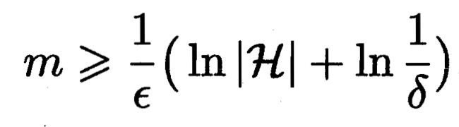
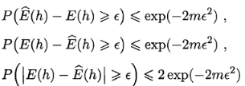


计算学习理论
有限假设空间：|H|有限
不可分的：c∉H(即对任何h∈H, ≠0
可分的：
c∈H
可以基于样本剔除h法，最后剩下一个或多个满足映射,所需的样本数如下公式，样本误差随m增大收敛到0
不可知PAC可学习：
Notes:
不是讲机器学习算法的优劣，算法能产生的数据与结果之间的映射与实践映射的贴近程度和稳定程度

Slide 6


计算学习理论
无限假设空间
VC维：可被假设空间划分的最大样本数，叫做假设空间的vc维
增长函数：对m个示例所能赋予标记的最大可能结果数.
打散：假设空间覆盖所有可能的标记情况。
vc维定义：假设空间的VC维是能被H打散的最大示例集大小。

Slide 7
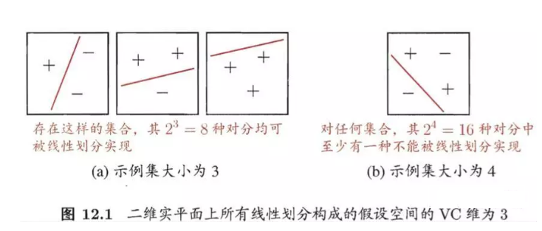
计算学习理论
无限假设空间
VC维：可被假设空间打散的最大样本数，叫做假设空间的vc维

Slide 8
半监督学习
主动学习：主动提出标注请求
样本类别标记比较少？少怎么办？
纯半监督学习：可以利用未标记数据训练
半监督学习：不需要人工干预
直推学习：未标记的数据是用来测试的

Slide 9
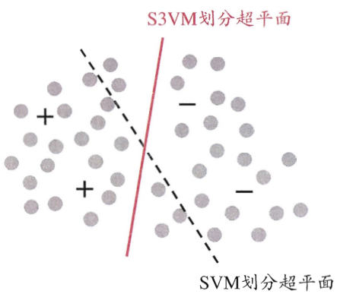
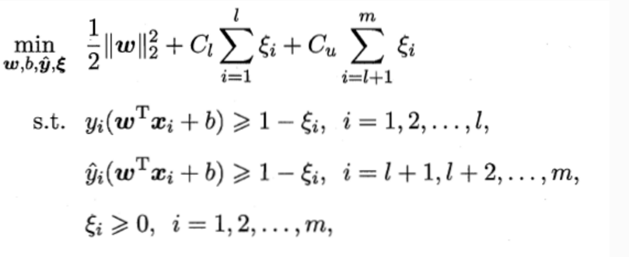
半监督学习
半监督SVM（TSVM）
原理：低密度分割假设，分隔有标记样本的数据，同时穿过数据低密度区
SVM优化中加入未标注样本的松弛项
局部搜索迭代求解：1.利用标记样本SVM对未标注样本打“伪标签”，
2.每轮迭代交换两个易搞错异标记样本“伪标签”并调整松弛项权值

Slide 10
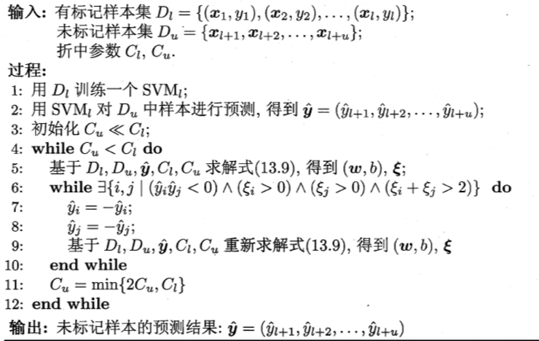
半监督学习
半监督SVM（TSVM）

Slide 11
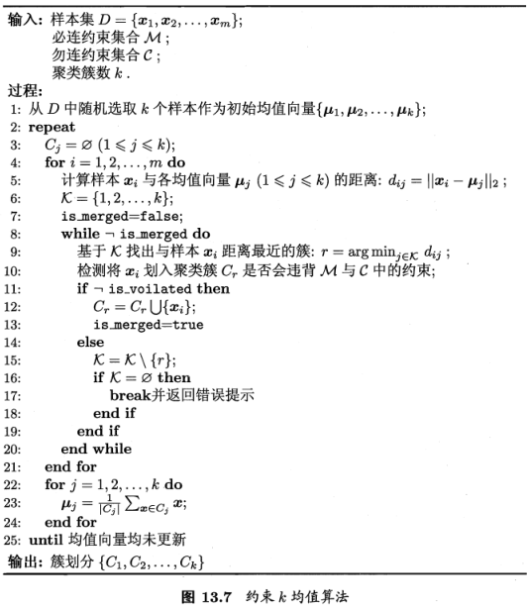
半监督学习
半监督聚类
1.基于“必连”和“勿连”
2.基于少量标记样本，
直接将他们作为种子，并在迭代过程中不改变种子的隶属关系。

Slide 12
半监督学习
其他半监督学习
1. 生成式半监督方法：假设数据生成模型，高斯混合模型假设，极大似然估计
2. 基于分歧的半监督方法：类似集成学习，给伪标记样本打伪标签给别的学习器用
3. 图半监督学习：标签传播算法，最小化能量函数，运算大。

